Slide 1
Sveučilište Josipa Jurja Strossmayera u Osijeku Gradska i sveučilišna knjižnica Osijek VODIČ ZA STUDENTE
24. SMOTRA SVEUČILIŠTA J. J. STROSSMAYERA

Slide 2
Gdje se nalazimo?
Središnja knjižnica smještena je na adresi Europske avenije 24 u Osijeku.
Radno vrijeme za korisnike: ponedjeljak-petak: 8:00 -19:30 subota: 8:00 -12:30
Telefon: +385 (0)31 211 233
E-pošta: gisko@gskos.hr
Notes:
Gdje se nalazimo?
Središnja knjižnica smještena je na adresi Europska avenija 24 Osijek
Radno vrijeme za korisnike je ponedjeljak-petak: 8:00 do 19:30 subota 8:00 do 12:30
Telefon: +385 (0)31 211 233
E-pošta: gisko@gskos.hr
Koju građu Knjižnica posjeduje možete provjeriti na Mrežnom katalogu

Slide 3
U spomeniku kulture iz razdoblja secesije, gradskoj vili u kojoj je prije Drugog svjetskog rata živio osječki gradonačelnik Vjekoslav Hengl.
Notes:
U spomeniku kulture iz razdoblja secesije, gradskoj vili u kojoj je prije Drugog svjetskog rata živio osječki gradonačelnik Vjekoslav Hengl.

Slide 4
Knjižnica je osnovana 1949. godine kao Gradska knjižnica.
1975. god. Gradska knjižnica Osijek proširuje svoju djelatnost i preuzima funkciju središnje sveučilišne knjižnice mijenjajući naziv u Gradska i sveučilišna knjižnica Osijek.
Knjižnica je u postupku razdvajanja na dvije zasebne ustanove: Gradsku knjižnicu kao javnu narodnu knjižnicu i Sveučilišnu knjižnicu na novoj lokaciji sveučilišnog kampusa.
Notes:
Knjižnica je osnovana 1949. godine kao gradska knjižnica. Osnivanjem Sveučilišta u Osijeku 1975. god. Gradska knjižnica Osijek proširuje svoju djelatnost i preuzima funkcije i zadatke središnje sveučilišne knjižnice mijenjajući naziv u Gradska i sveučilišna knjižnica Osijek.
U odnosu na trenutačno stanje, knjižnica je u postupku razdvajanja i osamostaljivanja njezine narodne i središnje sveučilišne funkcije do potpunog fizičkog odvajanja na dvije zasebne ustanove: Gradsku knjižnicu kao javnu narodnu knjižnicu općeznanstvenog tipa i Sveučilišnu knjižnicu na novoj lokaciji sveučilišnog kampusa.

Slide 5
Knjižnica ima PET ogranka
RETFALA, JUG 2, DONJI GRAD, NOVI GRAD I INDUSTRIJSKA ČETVRT
Notes:
RETFALA, JUG 2, DONJI GRAD, NOVI GRAD I INDUSTRIJSKA ČETVRT

Slide 6
Kako postati član Knjižnice?
Cijena upisa za redovne studente iznosi 60, 00 kuna.
Članstvo vrijedi godinu dana, a iskaznica vrijedi samo na ime upisane osobe.
Upis se obavlja na posudbenim odjelima, a prilikom prvog upisa i obnavljanja članarine potrebno je priložiti potvrdu o redovnom studiranju.
Za rad u čitaonici student je dužan, prilikom ulaska, predočiti člansku iskaznicu stručnom djelatniku čitaonice.
Sva građa koju Knjižnica posjeduje i njezina lokacijska dostupnost pretraživa je pomoću mrežnog knjižničnog kataloga dostupnog na mrežnoj stranici GISKO-a.
Notes:
Kako postati član Knjižnice?
Cijena upisa u GISKO za redovne studente iznosi 60, 00 kuna.
Članstvo vrijedi godinu dana , a iskaznica vrijedi samo na ime upisane osobe.
Upis se obavlja na posudbenim odjelima, a prilikom prvog upisa i obnavljanja članarine potrebno je priložiti potvrdu o redovnom studiranju.
Za rad u čitaonici student je dužan, prilikom ulaska, predočiti člansku iskaznicu stručnom djelatniku čitaonice.
Sva građa koju Knjižnica posjeduje i njezina lokacijska dostupnost pretraživa je pomoću mrežnog knjižničnog kataloga dostupnog na mrežnoj stranici GISKO-a.

Slide 7
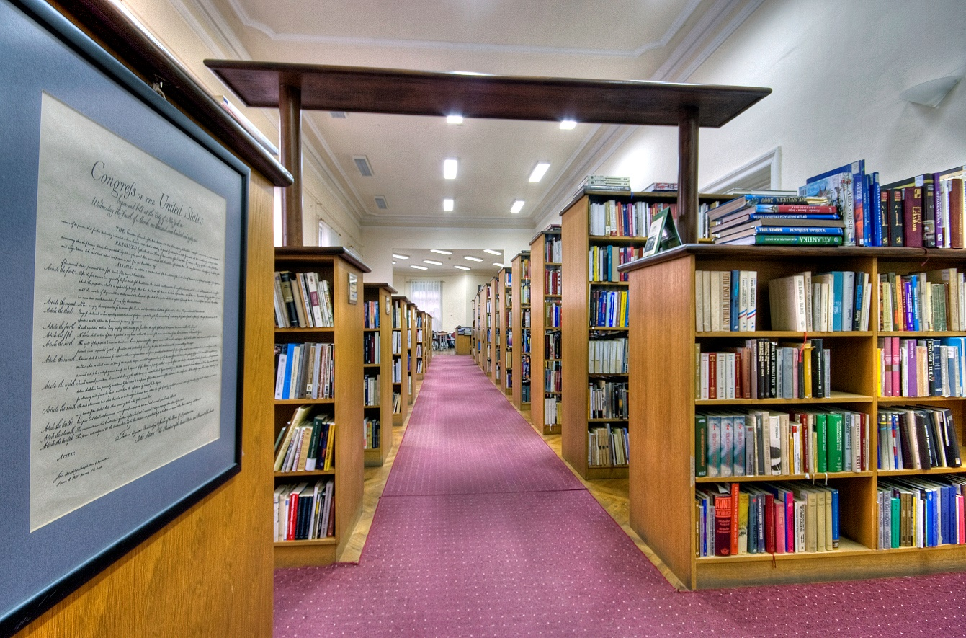
Što studentima nudi Knjižnica?
ZBIRKE TISKANE KNJIŽNIČNE GRAĐE
ELEKTRONIČKE IZVORE INFORMACIJA
RAZNOVRSNE USLUGE:
Posudba knjižnične građe i rad u čitaonicama
Međuknjižnična posudba
Informativno-referalna služba
Reprografske usluge
E-poduka
Kulturno-promotivna djelatnost
Notes:
Što studentima nudi Knjižnica?
ZBIRKE TISKANE KNJIŽNIČNE GRAĐE
ELEKTRONIČKE IZVORE INFORMACIJA
RAZNOVRSNE USLUGE – (koje podrazumijevaju)
Posudba knjižnične građe i rad u čitaonicama
Međuknjižnična posudba
Informativno-referalna služba
Reprografske usluge
E-poduka
Kulturno-promotivna djelatnost

Slide 8
ZBIRKE TISKANE KNJIŽNIČNE GRAĐE
Zbirke Gradske i sveučilišne knjižnice Osijek pokrivaju sva područja ljudskog znanja: društvene i humanističke znanosti, umjetničko područje, biomedicinu i zdravstvo, te biotehničke i tehničke znanosti. To su:
znanstvena i stručna literatura na hrvatskom i stranim jezicima
znanstveno-popularni i stručni časopisi, dnevne novine, tjedni i mjesečni tisak
beletristika domaćih i stranih autora
zbirke Austrijske čitaonice i American Cornera
zbirka magistarskih i doktorskih radova Sveučilišta Josipa Jurja Strossmayera u Osijeku
Notes:
ZBIRKE TISKANE KNJIŽNIČNE GRAĐE
Zbirke Gradske i sveučilišne knjižnice Osijek pokrivaju sva područja ljudskog znanja: društvene i humanističke znanosti, umjetničko područje, biomedicinu i zdravstvo, te biotehničke i tehničke znanosti. Dostupna je znanstvena i stručna literatura na hrvatskom i stranim jezicima, znanstveno-popularni i stručni časopisi, dnevne novine, tjedni i mjesečni tisak, beletristika domaćih i stranih autora , zbirke Austrijske čitaonice i American Cornera, zbirka magistarskih i doktorskih radova obranjenih na Sveučilištu Josipa Jurja Strossmayera u Osijeku.

Slide 9
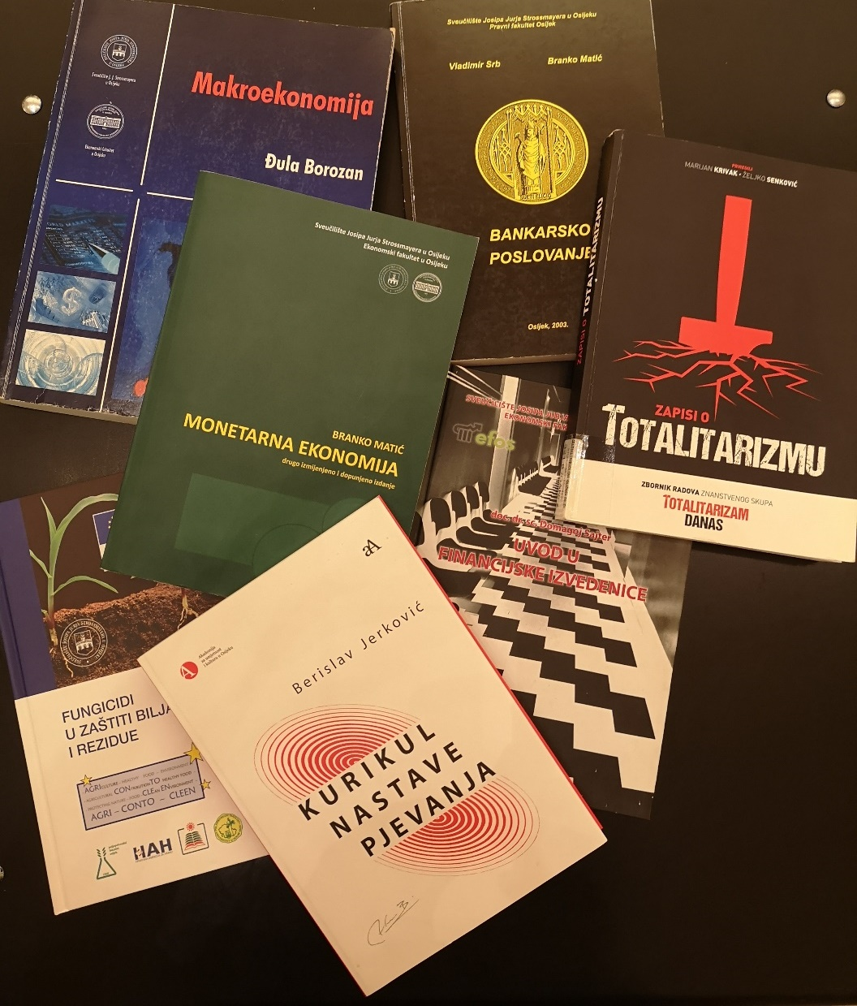
…ZBIRKE TISKANE KNJIŽNIČNE GRAĐE
Osobita se pozornost pridaje nabavi literature potrebne studentima, te se nabavlja obvezna i dopunska literatura propisana za studijske programe koji se izvode na fakultetima i odjelima, sastavnicama Sveučilišta u Osijeku.
Notes:
ZBIRKE TISKANE KNJIŽNIČNE GRAĐE
Osobita se pozornost pridaje nabavi literature potrebne studentima, te se nabavlja obvezna i dopunska literatura propisana za studijske programe koje se izvode na fakultetima i odjelima, sastavnicama Sveučilišta u Osijeku.

Slide 10
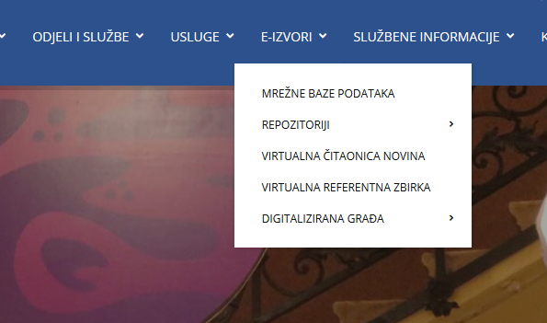
ELEKTRONIČKI IZVORI INFORMACIJA
Prateći trendove globalne informatizacije Knjižnica svojim korisnicima nudi sve veći broj elektroničkih izvora informacija kojima se može pristupiti na mrežnom sjedištu GISKO-a u rubrikama:
Mrežne baze podataka
Repozitorij GISKO i Repozitorij UNIOS
Virtualna čitaonica novina
Virtualna referentna zbirka
Digitalizirana građa
Notes:
ELEKTRONIČKI IZVORI INFORMACIJA
Prateći trendove globalne informatizacije svojim korisnicima GISKO nudi sve veći broj elektroničkih izvora informacija kojima se može pristupiti na mrežnom sjedištu GISKO-a u rubrikama: Mrežne baze podataka
Repozitorij Gradske i sveučilišne knjižnice Osijek i Repozitorij Sveučilišta Josipa Jurja Strossmayera u Osijeku
Virtualna čitaonica novina
Virtualna referentna zbirka
Digitalizirana građa

Slide 11
Mrežne baze podataka
Usluga kojom se želi poboljšati pristup inozemnim istraživačkim publikacijama i bazama podataka pribavljenih nacionalnom licencom kao i onih kojima je pristup slobodan.
Notes:
Mrežne baze podataka
Usluga kojom se želi poboljšati pristup inozemnim istraživačkim publikacijama i bazama podataka pribavljenih nacionalnom licencom kao i onih kojima je pristup slobodan.

Slide 12
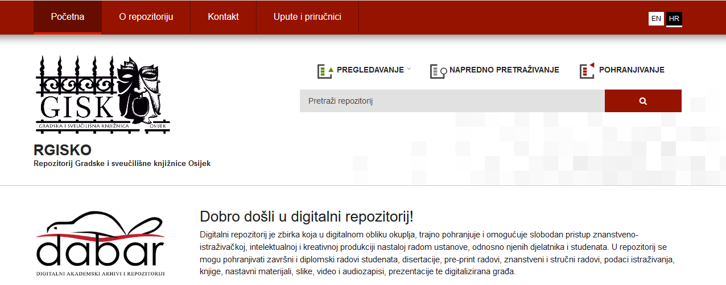
REPOZITORIJI
Repozitorij Gradske i sveučilišne knjižnice Osijek i Repozitorij Sveučilišta Josipa Jurja Strossmayera u Osijeku na jednom mjestu okupljaju, trajno pohranjuju i omogućuju slobodan pristup znanstveno-istraživačkoj, intelektualnoj i kreativnoj produkciji nastaloj radom ustanove, odnosno njenih djelatnika i studenata.
Notes:
Repozitorij Gradske i sveučilišne knjižnice Osijek i Repozitorij Sveučilišta Josipa Jurja Strossmayera u Osijeku na jednom mjestu okupljaju, trajno pohranjuju i omogućuju slobodan pristup znanstveno-istraživačkoj, intelektualnoj i kreativnoj produkciji nastaloj radom ustanove, odnosno njenih djelatnika i studenata.

Slide 13
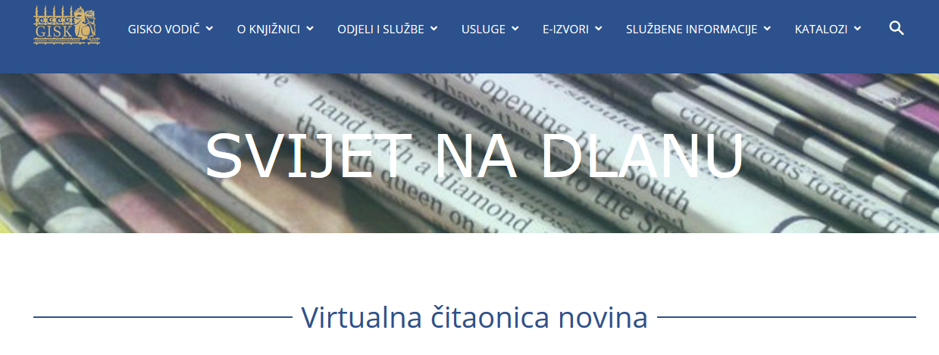
Virtualna čitaonica novina
Predstavlja uslugu koja nudi mogućnost čitanja elektroničkih inačica domaćih i stranih novina.
Notes:
Virtualna čitaonica novina – usluga koja nudi mogućnost čitanja elektroničkih inačica domaćih i stranih novina.

Slide 14
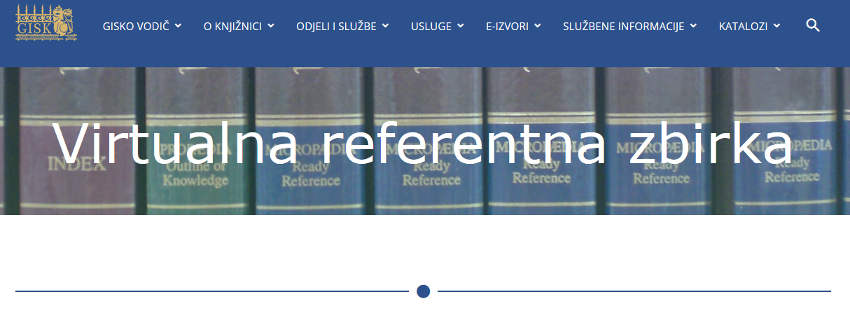
Virtualna referentna zbirka
Zbirka koja okuplja literaturu pomoću koje se na brz i jednostavan način dolazi do osnovnih, kratkih obavijesti o svim strukama ili znanostima, a čine je mrežno dostupne enciklopedije, leksikoni, bibliografije, rječnici i sl.
Notes:
Virtualna referentna zbirka
Zbirka koja okuplja literaturu pomoću koje se na brz i jednostavan način dolazi do osnovnih, kratkih obavijesti o svim strukama ili znanostima, a čine je mrežno dostupne enciklopedije, leksikoni, bibliografije, rječnici i sl.

Slide 15
Digitalizirana građa
Digitalizirana građa obuhvaća zavičajnu periodiku i monografije, razglednice grada Osijeka, grafike, fotografije, zemljopisne karte…
Notes:
Digitalizirana građa obuhvaća zavičajnu periodiku i monografije, razglednice grada Osijeka, grafike, fotografije, zemljopisne karte…

Slide 16
RAZNOVRSNE USLUGE
Posudba knjižnične građe i rad u čitaonicama
Međuknjižnična posudba
Informativno-referalna služba
Reprografske usluge
E-poduka
Kulturno-promotivna djelatnost
Notes:
Raznovrsne usluge
Posudba knjižnične građe i rad u čitaonicama
Međuknjižnična posudba
Informativno-referalna služba
Reprografske usluge
E-poduka
Kulturno-promotivna djelatnost

Slide 17
POSUDBA KNJIŽNIČNE GRAĐE I RAD U ČITAONICAMA
Student može posuditi 5 knjiga na rok od 14 dana.
Na odjelu Studijske čitaonice građa se koristi samo u čitaoničkim prostorima. U čitaonicama korisnik može koristiti knjižničnu građu smještenu u slobodnom pristupu na policama. Građu iz posebnih zbirki i iz spremišta korisnik naručuje na propisanim obrascima. Naručena građa isporučuje se sljedeći dan.
Studijska čitaonica nudi korisnicima na raspolaganje desetak računala s internetskim pristupom. Dostupan je i bežični pristup internetu – za korisnike koji žele koristiti vlastito računalo ili drugu opremu.
U prostoru čitaonice osigurani se uvjeti za ugodan i tihi rad.
Notes:
POSUDBA KNJIŽNIČNE GRAĐE I RAD U ČITAONICAMA
Student može posuditi 5 knjiga na rok od 14 dana. Građu je moguće posuditi u središnjem posudbenom odjelu (Europska avenija 24) i u ograncima.
Na odjelu Studijske čitaonice građa se koristi samo u čitaoničkim prostorima. U čitaonicama korisnik može koristiti knjižničnu građu smještenu u slobodnom pristupu na policama. Građu iz posebnih zbirki i iz spremišta korisnik naručuje na propisanim obrascima. Naručena građa isporučuje se sljedeći dan.
Studijska čitaonica nudi korisnicima na raspolaganje desetak računala s internetskim pristupom. Dostupan je i bežični pristup internetu – za korisnike koji žele koristiti vlastito računalo ili drugu opremu
U prostoru čitaonice osigurani se uvjeti za ugodan i tihi rad.

Slide 18
MEĐUKNJIŽNIČNA POSUDBA
Sve ono što knjižnica ne posjeduje u svojim zbirkama, moguće je dobiti posredstvom međuknjižnične posudbe, kako iz hrvatskih knjižnica tako i iz inozemstva. Međuknjižnična posudba naplaćuje se prema važećem cjeniku, a sve informacije mogu se dobiti na Studijskoj čitaonici ili na e-pošti: mkp@gskos.hr
Zahtjev je moguće poslati i elektroničkim putem na našoj mrežnoj stranici.
Notes:
MEĐUKNJIŽNIČNA POSUDBA
Sve ono što knjižnica ne posjeduje u svojim zbirkama, moguće je dobiti posredstvom međuknjižnične posudbe, kako iz hrvatskih knjižnica tako i iz inozemstva. Međuknjižnična posudba naplaćuje se prema važećem cjeniku, a sve informacije mogu se dobiti na Studijskoj čitaonici ili na e-pošti: mkp@gskos.hr
Zahtjev je moguće poslati i elektroničkim putem na našoj mrežnoj stranici.

Slide 19
INFORMATIVNO-REFERALNA SLUŽBA
Referati, seminari, diplomski… predstavlja informacijsko-referalnu uslugu koja podrazumijeva tematsko pretraživanja kataloga, baza podataka i internetskih izvora za potrebe seminarskih, diplomskih i drugih stručnih radova.
Notes:
INFORMATIVNO-REFERALNA SLUŽBA
Referati, seminari, diplomski… predstavlja Informacijsko-referalnu uslugu koja podrazumijeva tematsko pretraživanja kataloga, baza podataka i internetskih izvora za potrebe seminarskih, diplomskih i drugih stručnih radova

Slide 20
REPROGRAFSKE USLUGE
Reprografske usluge obavljaju se u Studijskoj čitaonici na zahtjev korisnika, u skladu s važećim propisima o autorskom pravu.
Na zahtjev korisnika građu je moguće i skenirati.
Notes:
Reprografske usluge obavljaju se u Studijskoj čitaonici na zahtjev korisnika, u skladu s važećim propisima o autorskom pravu ili drugim propisima
na zahtjev korisnika građu je moguće i skenirati.

Slide 21
E-PODUKA
Knjižničari Gradske i sveučilišne knjižnice za korisnike pripremaju niz korisnih i poučnih video sadržaja, uputa i prezentacija, različitog sadržaja.
Notes:
E-poduka
Knjižničari Gradske i sveučilišne knjižnice za korisnike pripremaju niz korisnih i poučnih video sadržaja, uputa i prezentacija, različitog sadržaja

Slide 22
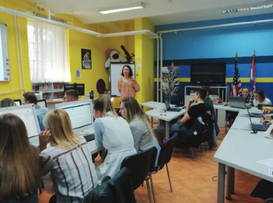
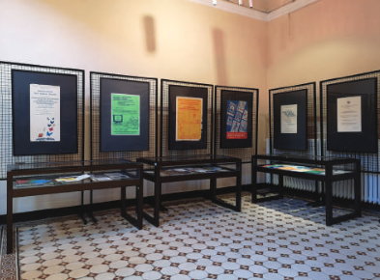
KULTURNO-PROMOTIVNA DJELATNOST
U okviru kulturno-promotivne djelatnosti Knjižnica svojim korisnicima nudi događaje kao što su izložbe, predavanja, tribine, promocije, edukacije, radionice, koncerti, čitateljski klubovi, kvizovi, zabave, susreti.
Izložbe se odvijaju u prostorima Knjižnice, te su primjerice 2019. godine bile postavljene 32 velike izložbe. Književni susreti i predavanja organiziraju se tijekom cijele godine kako za djecu tako i za odrasle.
Notes:
KULTURNO-PROMOTIVNA DJELATNOST
U okviru kulturno-promotivne djelatnosti Knjižnica svojim korisnicima osigurava pristup kulturi, predstavlja javnosti svoju građu i djelovanje, te osigurava raznolikost sadržaja i bez cenzure nudi događaje kao što su izložbe, predavanja, tribine, promocije, edukacije, radionice, koncerti, čitateljski klubovi, kvizovi, zabave, susreti.
Izložbe se odvijaju u prostorima Knjižnice, te su primjerice 2019. godine bile postavljene 32 velike izložbe. Književni susreti i predavanja organiziraju se tijekom cijele godine kako za djecu tako i za odrasle. Na taj način korisnici mogu upoznati autore i ostvariti komunikaciju s njima, te informirati se o određenoj temi ili naučiti novu vještinu.

Slide 23
